Slide 1


SAKU ry
HARRASTETUTORKOULUTUS
Ensiapu
Marjo Eronen, SPR,
ensiavun ja terveystiedon kouluttaja
EA

Slide 2

Seuraavissa ohjeissa käydään lyhyesti läpi, miten toimia hätätilanteessa
nenäverenvuodossa
nilkan nyrjähtäessä
verensokerin laskiessa
kouristavan henkilön kanssa
henkilön pyörtyessä

Slide 3
Hätätilanteessa
-avun hälyttäminen
soita hätänumeroon 112
kerro mitä on tapahtunut
kerro tarkka osoite
  selvitä osoite etukäteen!
vastaa esitettyihin kysymyksiin
katkaise puhelu vasta luvan saatuasi
opasta auttajat paikalle
älä jätä avuntarvitsijaa yksin

Slide 4
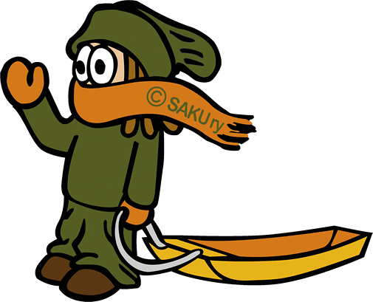
Nenäverenvuoto
anna henkilön istua etukumarassa
pyydä niistämään vuotava sierain tyhjäksi verihyytymistä
paina sierainta tasaisesti nenäluuta vasten 10-15 min
kylmä supistaa verisuonia, laita kylmäpakkaus niskaan tai nenän päälle
jos vuoto ei lakkaa noin 20 minuutissa, hakeudu hoitoon

Slide 5
Venähdykset ja kolhut
3K = Koho, Kylmä ja Kompressio
kohota raajaa verenvuodon vähentämiseksi
paina vammakohtaa turvotuksen estämiseksi
jäähdytä kylmällä 20-30 min (jatka kylmähoitoa ensimmäisen vuorokauden ajan parin tunnin välein)
sido vammakohdan ympärille kylmähoidon jälkeen tukeva sidos
hakeudu hoitoon, jos kipu ja turvotus eivät hellitä
kun vamma aiheuttaa verenvuodon ihonalaiseen kudokseen, vuoto näkyy aluksi vain turvotuksena ja punoituksena muuttuen myöhemmin mustelmaksi

Slide 6
Diabeettinen sokki
Kun diabeetikon verensokerin laskee liian alas, ilmenee seuraavia oireita: huonovointisuus, kalpeus, vapina, hikoilu, epäselvä puhe, horjuva liikkuminen.
anna sokeripitoista juotavaa tai syötävää, esim. 4-8 sokeripalaa, lasillinen mehua tai maitoa tai limua, suklaapatukka
elleivät oireet helpotu 10 minuutissa tai potilas
menettää tajuntansa, soita hätänumeroon 112
käännä tajuton potilas kylkiasentoon hengityksen turvaamiseksi ja valvo hengitystä
tajuttomalle ei saa koskaan laittaa mitään
suuhun tukehtumisvaaran takia
Tutori auttaa

Slide 7
Kouristukset
Aivojen toimintahäiriöt voivat aiheuttaa tahattomia lihasnykäyksiä ja kouristuksia. Syinä voivat olla esimerkiksi epilepsia, aivoverenvuoto, korkea kuume tai tapaturma.
Kun kouristuskohtaus on alkanut, sitä ei voi pysäyttää.
suojaa potilaan päätä
yritä kääntää henkilö kylkiasentoon heti, kun
kouristukset vähenevät hengityksen turvaamiseksi
jos kohtaus menee itsestään ohi, varmista että henkilö on täysin toipunut ennen kuin jätät hänet
tee hätäilmoitus, jos kouristeluun liittyy
tapaturma tai se kestää yli 5 minuuttia

Slide 8
Pyörtyminen
Pyörtymisen syynä voi olla väsymys, järkytys tai pitkään seisominen. Pyörtyminen aiheutuu aivojen verenkierron tilapäisestä heikkenemisestä.
nosta jalat koholle
mikäli pyörtynyt ei virkoa nopeasti, turvaa hengitys asettamalla hänet kylkiasentoon ja tee hätäilmoitus numeroon 112

Slide 9
Turvallisuus
-ohje turvallisuussuunnitelmasta
Tapahtuman tiedot
mikä, missä, milloin
järjestäjä, vastuuhenkilöt
Riskitekijät ja miten niihin varaudutaan
onnettomuudet ja tapaturmat
tulipalo
järjestyshäiriöt
liikennejärjestelyt ja opasteet
poistumisreitit ja evakuointipaikka
henkilöstön koulutus
Kartat tai pohjapiirustukset turvallisuussuunnitelman liitteeksi
Turvallisuus

